Slide 1
Принципи та методи променевої терапії

Slide 2
Променева терапія - метод лікування різних захворювань за допомогою іонізуючого випромінювання
опромінення має бути проведене в оптимальній дозі
в ОПТИМАЛЬНІ ТЕРМІНИ.
Інакше можливі рецидиви та метастази.
При призначенні курсу променевої терапії необхідно дотримуватися наступних правил
ЗАГАЛЬНІ: опромінення пухлини у оптимальній дозі.
СПЕЦІАЛЬНІ: правила лікування саме цієї хвороби.
План променевої терапії виробляється індивідуально для даного хворого.

Slide 3
ОПТИМАЛЬНА ДОЗА
це величина сумарної дози, при якій виліковуються більше 90% хворих з пухлинами даної локалізації та гістологічної структури та пошкодження нормальних тканин виникають не більше ніж у 5% хворих. Але не допустимо навіть 5% променевих мієлітів або 5% некрозу хрящової гортані.
Вибір оптимальної дози здійснюється з урахуванням:
1гістологічної структури,
2. особливості зростання у даного хворого:
а) екзофітне зростання (швидко зростаючий) - більш радіочутливий.
б) інфільтруючий ріст (повільно зростаючий) – менш радіочутливий радіорезистентний.
3. толерантності (витривалості) сусідніх тканин та органів до променевого
дії.

Slide 4
Радіотерапевтичний інтервал
- Це різниця радіочутливості між пухлиною та здоровими тканинами в межах однієї гістологічної структури. Це поняття формується з двох на підставі нижньої та верхньої меж доз.
Нижня межа дози визначається радіочутливістю пухлини.
Верхня межа дози визначається толерантністю оточуючої тканини.
Між ними розташований радіотерапевтичний інтервал.
Чим більший радіочутливий інтервал, тим легше досягти руйнування елементів пухлини за збереження життєдіяльності навколишніх тканин..
Для розширення радіотерапевтичного інтервалу використовують зміну умов опромінення (варіанти дози, зміни ритму та часу опромінення), ступеня насичення тканин киснем, хімічні та фізичні фактори.

Slide 5
Радіопротектори
- це хімічні сполуки, що застосовуються для ослаблення шкідливого впливу іонізуючої радіації на організм.
Вони можуть знижувати обмін речовин, збільшувати гіпоксію, внаслідок хімічних реакцій сірковмісні радіопротектори реагують із сульфгідрильними групами біологічно важливих молекул і тим самим «прикривають» їх від дії іонізуючої радіації.
Радіосенсибілізатори
засоби, що вибірково підвищують чутливість пухлинних тканин до іонізуючого випромінювання, що дозволяє зробити опромінення в потрібній дозі, не пошкоджуючи оточуючі здорові тканини.
До них належать хімічні засоби, що підсилюють первинне радіаційне пошкодження шляхом підвищення вмісту кисню в тканинах пухлини (гепарин), що посилюють первинне пошкодження ДНК, що потенціюють променевий ефект (5-фторурацил, метотрексат).
Радіопротектори та радіосенсибілізатори називаються
радіомодифікаторами.

Slide 6
Протипоказання до променевої терапії
Загальні
Абсолютні:
а) виснаження - кахексія,
б) стан декомпенсації ССЗ,
в) стан декомпенсації печінки,
г) стан декомпенсації нирок,
д) тяжкий загальний стан хворого,
е) анемія,
ж) лейкопенія,
з) сепсис,
Відносні:
а) активний туберкульоз легень.
Місцеві:
а) проростання сусідніх порожніх органів,
б) проростання стінки великих судин,
в) супутні місцеві запалення.

Slide 7
Курс променевої терапії включає наступні етапи:
1. Передпроменевою.
2.Променевий.
3.Після променевої.
ПЕРЕД ПРОМЕНЕВИЙ ЕТАП
курсу полягає у підготовці хворого до променевої терапії.
1.Складається ПЛАН лікування.
2. Визначається сумарна доза опромінення (з огляду на гістологічний діагноз).
3. Ритм опромінення (схема фракціонування).
4. Проводиться клінічна топометрія.
5. Визначається технологія опромінення: а) вид випромінювання,
б) енергія випромінювання,
в) методика опромінення.

Slide 8
ПРОМЕНЕВИЙ ЕТАП
полягає у проведенні опромінення з одночасним медикаментозним лікуванням, киснедотерапією, дієтотерапією - призначенням посиленого водного режиму, вітамінотерапії, виключають із раціону харчування всі речовини здатні дратувати слизову оболонку шлунково-кишкового тракту та слизову оболонку сечового міхура.
ПОЗАПРОМЕНЕВИЙ ЕТАП
Полягає в лікуванні можливих ускладнень курсу променевої терапії, проведенні детоксикації (гепатопротектори: хафітол, есенціалі, карсил, liv.52, епермофолін, дезінтоксикаційні розчини: 5-20% глюкоза, NaCl, гідрокарбонат Na, фіз.р-р , препарати плазми та крові замінники, аж до переливання донорської крові), стимуляція кровотворення.

Slide 9
МЕТОДИ ПРОМЕНЕВОЇ ТЕРАПІЇ
Самостійний метод лікування
Комбінований метод лікування
Комплексний метод лікування
Поєднано-променевий метод лікування
Програми
Хіміотерапія + облучение+ хірургічне лікування
Зовнішнє опромінення+контактна променева терапія
Радикальна
Палліативна
Симптоматична
Субопераційнее опромінення
Передопераційне
опромінення
Післяопераційне опромінення

Slide 10
ВИДИ ПРОМЕНЕВІЙ ТЕРАПІЇ (залежно від мети)
1. РАДИКАЛЬНА променева терапія.
2.ПАЛІАТИВНА променева терапія.
3.СИМПТОМАТИЧНА променева терапія.
РАДИКАЛЬНА променева ТЕРАПіЯ
Полягає у повному знищенні пухлинних клітин
1) у первинному осередку та
2) у зонах можливого метастазування.
ПАЛіАТИВНА променева ТЕРАПІЯ
При неможливості повного знищення пухлини продовження життя хворого шляхом затримки росту та поширення пухлини.
СИМПТОМАТИЧНА ПРОМЕНЕВА ТЕРАПІЯ
За наявності віддалених метастазів та абсолютних протипоказань для знищення самої пухлини зняття тяжких клінічних симптомів, що супроводжують розвиток пухлинного процесу - таких як:
-компресійний медіастинальний синдром,
-компресія спинного мозку,
-ліквідація або зменшення болю в кістках,
-Асцит,
-плеврит.

Slide 11
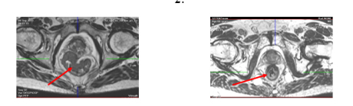
ПОЄДНАНЕ лікування
- це поєднання різних методів променевої терапії. Наприклад: дистанційне + внутрішньопорожнинне опромінення.
КОМБІНОВАНЕ лікування використовується у трьох варіантах:
1) Передопераційне
- для профілактики рецедівів та метастазів пухлини,
- Девіталізації найбільш радіочутливих клітин,
- зменшення перифокального запалення,
- стимуляції розвитку сполучної тканини та інкапсуляції комплексів ракових клітин,
- приведення пухлини до операбельного стану за рахунок зменшення її обсягу
Субопераційне
- опромінення ложа віддаленої пухлини
- Попередження імплантаційних метастазів
3) Післяопераційне з метою збільшення ефективності операції, для профілактики рецедивів, лікування регіонарних та віддалених метастазів
Пухлина прямої кишки за даними МРТ до лікування (неоперабельна) та після проведення передопераційної променевої терапії (була успішно прооперована згодом)

Slide 12
КОМПЛЕКСНЕ лікування - це одночасне призначення
а) променевої терапії,
б) хіміотерапії (цистплатина, платинол, campto – cpt)
в) гормонотерапії,
г) хірургічне лікування.
Вибір, послідовність та вид променевої терапії встановлює лікар-променевий терапевт.

Slide 13
РИТМ опромінення
Ритм опромінення визначається співвідношенням ДОЗА – ЧАС.
1. одномоментне – вся доза одномоментно підводиться до пухлини (проводиться центрація на осередок). При цьому можливі часті рецидиви, тому що не всі клітини пухлини гинуть, тому що вони, перебуваючи в різних фазах свого циклу розвитку, мають різну радіочутливість. При цьому також гинуть і здорові тканини.
2. дробове - у своїй сумарну дозу ділять на фракції. У цьому відбувається опромінення у різні фази клітинного циклу: синтезу, зростання, поділу. Найбільш радіоуражена клітина у фазі розподілу - мітозу.
А) дрібне фракціонування (найчастіше після операційне)
1,8 - 2,0 Грей на 1 опромінення
10 Грей на тиждень
курс 6 -8 тижнів
Б) велике фракціонування
4 -5 Грей на 1 опромінення
10 Грей на тиждень
курс 6 -8 тижнів
В) концентроване опромінення
4 -5 Грей щоденно
до сумарної дози 25-40
негайна радикальна операція
Г) мультифракционирование
2 Грей + 2 раза в день ч/з 4-5 часов
суммарная доза меньше на 10-15%
курс сокращается на 1 -3 недели
Д) гиперфракционирование
1,2 Грей + 2 раза в день
суммарная доза увеличивается на 15-20% по сравнению с мелким
фракционированием.

Slide 14
3. дробово – протяжне при цьому фракції опромінення розтягнуті в
часу з допомогою зниження потужності дози. Це дозволяє щадити
пухлинне ложе, але опромінення мало ефективно та економічно не
вигідно.
4. безперервне опромінення (внутрішньопорожнинне або внутрішньотканинне ) -
проводиться протягом кількох годин або днів. При цьому пухлина
отримує сумарну дозу 50-80 Грей. Опромінення проводиться протягом 6 -
8 тижнів.
5. розщеплені курси опромінення( з перервами ) - засновані на тому
факт, що швидкість відновлення після опромінення здорових і
пухлинних клітин різні. У здорових клітин це 1 – 3 доби. У
пухлинних клітин – 1 тиждень. Сеанси опромінення розраховуються таким
чином. Що б опромінити клітини у радіочутливій стадії мітозу.

Slide 15
Топометрія
При проведенні клінічної топометрії визначається:
Локалізація
2. Розмір
3. Форма пухлини
Топометрия проводится двумя способами:
1 поверхове дослідження: огляд + пальпація
2. інструментальні дослідження: x-rays, РІА, КТ, МРТ.
Індивідуальна топографо-анатомічна карта
- ескіз у натуральну величину поперечного перерізу тіла хворого на рівні середини пухлини, на якій відзначені контури перерізу тіла, опромінюваний об'єкт, органи, що потребують захисту.
На топографо-анатомічну карту накладається шаблон кривих ізодозних зі значенням відсоткового поглинання доз випромінювання при різних методах опромінення. На пухлину має доводиться 100% поглинання - max у центрі та 80% на периферії вогнища, опромінення має бути рівномірне.

Slide 16
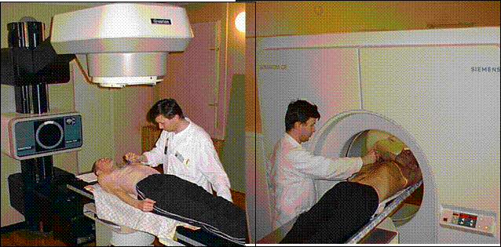
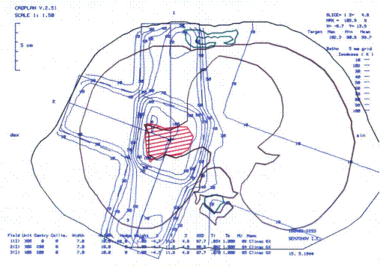
Отримання топографо-анатомічної інформації та розмітка пацієнта на симуляторі та комп'ютерному томографі.
Топографо-дозиметричний план ПТ при центральному раку легені.

Slide 17
Методи променевої терапії в залежності від розташування джерела випромінювання
Зовнішнє
Внутрішнє опромінення
Далекодистанційне РИК 30см – 1.5-2м
Дистанційні методи
Внутрішньопорожнинна
Внутрітканинне
Близькофокусне РИК 1.5-30см
Апликаційне РИК до 1.5см
Інкорпорованими елементами
Контактні методи

Slide 18
Далекодистанційна терапія (РИК = 30см-2м)
Рентгентерапія
Гамма-терапія
Опромінення джерелами високої енергії
-статична
-динамічна
-поверхнева
-напівглибока
-Глибока
Лінійні прискорювачі
Циклічні прискорювачі:
-бетатрони
-синхрофазатрони

Slide 19
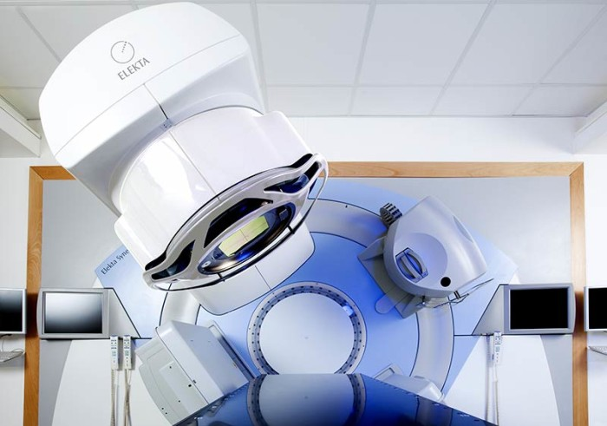
Лінійний прискорювач (Linear accelerator)

Slide 20
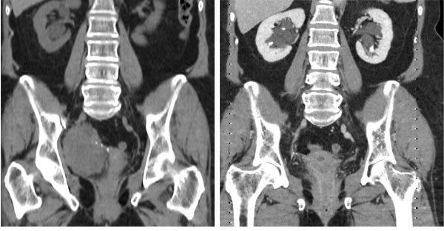
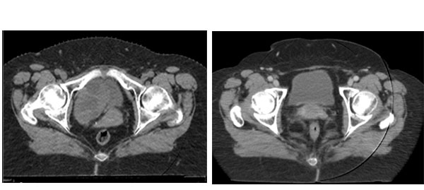
До лікування після лікування
Рак яєчників. Рецидив
Було проведено курс дистанційної променевої терапії на область рецидиву пухлини на апараті ТомоНD (IMRT методика), після чого обстеження показало повний регрес пухлини.
До лікування після лікування

Slide 21
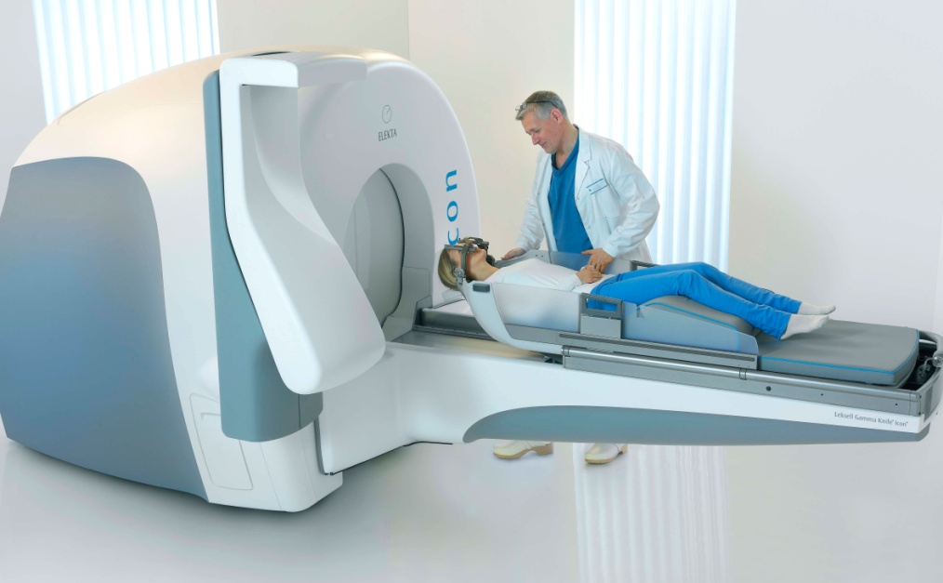
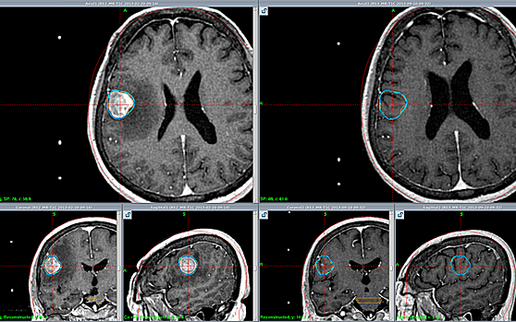
Один із напрямків гамма-терапії – гама-ніж. Тут йдеться вже не про власне терапію, а скоріше хірургію, оскільки пухлина знищується цілком (звідси і назва – гамма-ніж).
При такому вигляді гамма-терапії використовуються джерела гамма-випромінювання високої інтенсивності. Так, як такі джерела виступають, наприклад, потужні кобальтові гармати, джерелом випромінювання в яких є радіонуклід 60Co . Застосування гамма-випромінювання високої енергії дозволяє підводити до глибоко розташованих пухлин значно більші дози, ніж за використання рентгенівського випромінювання.
Метастаз рака яичника в головной мозг. До СРХГН и через 7 месяцев после СРХГН

Slide 22
Далекодистанційна рентгенотерапія.
Залежно від локалізації патологічного вогнища дальнедистанційна рентгенотерапія ділиться на:
-поверхневу (Використовується при локалізації вогнища ураження на глибині до 1 см від поверхні шкіри) -технічні умови: напруга 100 -120 кВ, сила струму 5-10 мА, фільтр алюмінієвий 3 мм, РІК 30 см;
-напівглибоку (Використовується при локалізації вогнища ураження на глибині до 3 см від поверхні шкіри) - технічні умови: напруга 140 -160 кВ, сила струму 10 мА, фільтр 0,5 мм міді + 3 мм алюмінію, РІК 30-40 см;
-глибоку(используется при локализации очага поражения на глубине до 5 см от поверхности кожи) —технические условия: напряжение 200 –250 кВ, сила тока 10 мА, фильтр 1 мм меди + 5 мм алюминия, РИК 40-60 см.

Slide 23
Близькофокусна (близькодистанційна) рентгенотерапія(Ефективна для лікування поверхневих уражень шкіри, слизових оболонок).
При близькодистанційній рентгенотерапії використовують випромінювання (анодна напруга) до 100 кВ, сила струму 5-10 мА, відстань джерело-поверхня трохи більше 7,5 див.
У близькодистанційної променевої терапії застосовуються переважно алюмінієві фільтри 0,1-3 мм і тубуси різної форми і величини.
До близькодистанційної рентгенотерапії відноситься також ультрам'яка РТ
променями букки, які генеруються при напрузі близько 10 кВ. Енергія їх фотонів низька, у зв'язку з чим 50% енергії випромінювання поглинається шаром шкіри 0,4 мм. Це випромінювання застосовують для впливу на поверхневі шари шкіри.

Slide 24
Нейтрона терапія — вид променевої терапії, який здійснюється за допомогою нейтронного випромінювання. Метод заснований на здатності нейтронів захоплюватися ядрами атомів з подальшим перетворенням та випромінюванням α-, β- та γ-квантів, які мають біологічну дію. При нейтронній терапії також використовують дистанційне, внутрішньопорожнинне та внутрішньотканинне опромінення..

Slide 25
Протонна терапія – вид променевої дистанційної терапії, заснований на використанні протонів, прискорених до великих енергій (50-1000 МеВ) на синхрофазотронах та синхротронах.
На відміну від інших видів випромінювання пучки протонів, що використовуються в променевій терапії, забезпечують унікальний розподіл дози по глибині. Максимум дози зосереджений наприкінці пробігу (тобто в патологічному осередку, що опромінюється - мішені), а навантаження на поверхні тіла і по шляху до мішені мінімальна. Крім того, повністю відсутнє променеве навантаження за мішенню. І, нарешті, майже повністю відсутнє розсіювання випромінювання у тілі хворого.
Такий вид терапії дозволяє опромінювати патологічне вогнище малих розмірів (офтальмо-онкологія, радіо-нейрохірургія). Крім того, завдяки даному методу з'явилася можливість опромінювати новоутворення, розташовані практично впритул до критичних радіочутливих органів та структур, значно знижуючи їхнє опромінення.

Slide 26
КОНТАКТНІ МЕТОДИ
Для всіх контактних методів лікування характерним є те, що:
максимум дози знаходиться в прилеглих до препарату тканинах, а в міру віддалення джерела круто падає;
- необхідні особливі заходи безпеки для охорони навколишнього середовища від радіоактивного забруднення у зв'язку з розміщенням відкритих радіоактивних препаратів на поверхні або всередині тіла хворого;
- Для контактних методів застосовуються радіоактивні препарати з низькою потужністю дози, що дозволяє проводити безперервне опромінення протягом декількох годин або днів.

Slide 27
При радіорезистентних пухлинах показана внутрішньотканинна бета-терапія. Внутрішню тканинну бета-терапію здійснюють, вводячи в тканини, що підлягають опроміненню, колоїдні радіоактивні розчини золота (Au188), ітрію (Y90), срібла (Ag111) або штифти завдовжки 3-4 мм з ізотопом Au198 або Y90.
Метод внутрішньопорожнинної бета-терапії найбільшого поширення набув при первинному або вторинному пухлинному ураженні плеври або очеревини. При цьому методі в черевну або плевральну порожнину вводять колоїдні розчини Au198.

Slide 28
Аплікаційний метод опромінення- це лікувальна процедура, за якої радіоактивні препарати розміщують на поверхні шкіри або слизових оболонок за допомогою аплікаторів. Для лікування злоякісних новоутворень у разі коли товщина пухлини не перевищує 1-3 мм, а діаметр 1,5-2 см використовується бета-аплікаційний метод.
Аплікаційну бета-терапію застосовують при капілярних ангіомах, а також деяких хронічних запальних захворюваннях очей. Для цього на уражені ділянки накладаються аплікатори, на яких рівномірно розподілені радіоактивні ізотопи фосфору (Р32), талію (Tl204) та ін.
Для лікування злоякісних новоутворень шкіри та слизових оболонок, поширених на глибину до 2 см, використовують гамма-терапію.

Slide 29
Альфа-терапія – вид променевої терапії, у якому лікування здійснюється шляхом на організм альфа-випромінювання. Для альфа-терапії застосовують деякі ізотопи, що швидко живуть або швидко виділяються з організму (радон, дочірні продукти торію).
Здійснюють альфа-терапію у вигляді радонових ванн (загальних та місцевих), пиття радонової води, мікроклізм, зрошень, вдихання повітря, збагаченого радоном, а також накладенням на певні ділянки шкіри хворого радіоактивних пов'язок (марлеві аплікатори з дочірніми продуктами торію) або мазей з торієм.
Альфа-терапевтичні процедури мають широкий спектр застосування. Так, вони благотворно впливають на центральну та вегетативну нервові системи, ендокринні залози, серцево-судинну систему. Вони мають заспокійливу, знеболювальну та протизапальну дію. Однак альфа-терапія протипоказана при злоякісних пухлинах, туберкульозі, деяких захворюваннях крові, при вагітності.

Slide 30
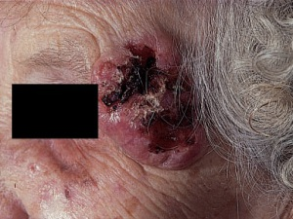
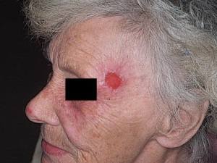
Масивна базаліома до опромінення у 90-річної жінки, якій було відмовлено в оперативному лікуванні
Та ж базаліома за кілька тижнів після опромінення. Пухлина ліквідована, рана, що залишилася, перетвориться на білий рубець протягом півроку.

Slide 31
Джерела ІВ
Прискорювачі заряджених частинок
Радіонуклиди
Рентгентерапевтичні апарати
Закриті
Відкриті
Лінійні прискорювачі
Апарат
Препарати
Розчини
Суспензії
Циклічні прискорювачі
Рокус
АГАТ
Т-780
трубочки
голки
зерна
гранули
кульки
- коллоїди
- кристаллоїди
мікро-
макро-
Бетатрони
циклотрони
синхрофазатрони
Гамма-випромінювачі: : ⁶⁰Co , ¹³⁷Cs, ¹⁹²Ir , ¹⁸²Ta , ²⁸²Cf , ¹²⁵I
Бета-випромінювачі:¹³¹I , ³²P , ¹⁹⁸Au , ⁸⁹Sr , ⁹⁰Y

Slide 32
Розподіл дози у просторі
Статичне опромінення.
При цьому промінь повинен проходити через центр пухлини – центрація променя на "мішень" – target.
Динамічне опромінення
Ротаційне.
Коли пухлина знаходиться по серединній осі тіла (стравохід, легені, сечовий міхур) – опромінення проводять по всьому периметру тіла.
Однопольне
Секторне (маятниковое)
- під кутом 90*, 120*, 180* - пучок наведений на ексцентрично розташовану пухлину.
Двупольне
Багатопольное
Тангенциальне (по касательной) - проводиться лінійне опромінення на великому протязі при дисимінації ракових вузликів у шкірі після видалення молочної залози.
Многопольное перекрестное
Конвергентне.
Рух джерела випромінювання складною кривою.

Slide 33
Механізм дії ІІ на злоякісні пухлини
При опроміненні в пухлини спостерігаються дистрофічні зміни та пригнічення клітинного поділу.
Підвищується проникність капілярів, до пухлини потрапляє значна кількість фагоцитів, що поглинають клітини пухлини. За фагоцитами до патологічного осередку надходять гістіоцити – попередники клітин сполучної тканини.
Гістіоцити поділяють пухлину на окремі фрагменти, починає відкладатися колаген.
Спостерігається інкапсуляція окремих клітин, які не загинули.

Slide 34
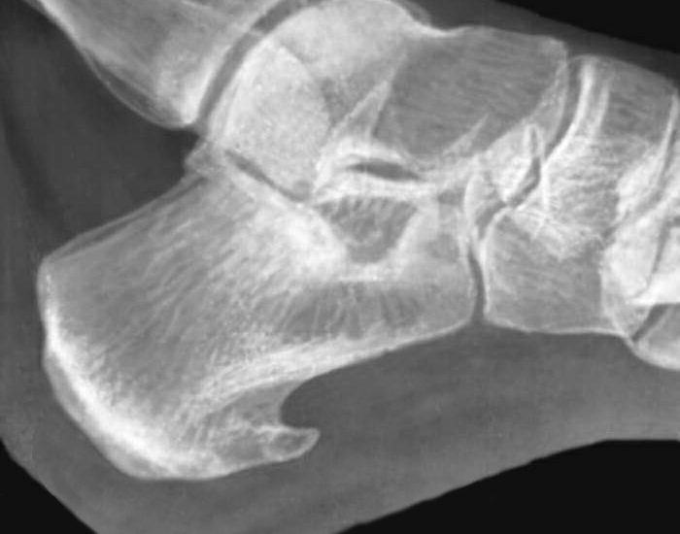
Запальні процеси, зокрема. Гнійні патологічні процеси хірургічного профілю:
- фурункули особи, шиї, карбункули, флегмони, абсцеси, гідроаденіт, бешихове запалення, панарицій, тромбофлебіт, парапроктит
- післяопераційні ускладнення: анастомозит, запальні післяопераційні інфільтрати, нориці різної локалізації, в'ялогранулюючі рани.
2. Дегенеративно-дистрофічні захворювання опорно-рухового апарату:
деформуючий артроз, спондилоартроз, остеохондроз, бурсити, тендовагініти, епікондиліти, п'яткові «шпори»
3. Запальні та гіперпластичні захворювання нервової системи:
- Неврит, невралгія, плексит, радикуліт, арахноїдит, сирингомієлія
4. Хронічні дерматози та захворювання шкіри
- локальна екзема, нейродерміт, локальні форми грибкових уражень шкіри волосистої частини голови, особи.

Slide 35
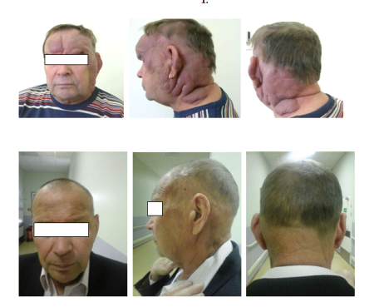
Пацієнт з грибоподібним мікозом до променевої терапії та через рік після лікування.

Slide 36
Механізм протизапальної дії ІІ при непухлинних захворюваннях.
1. Відбувається руйнування клітин, насамперед
всього лейкоцитів, після чого клітинні продукти розпаду, включаючи протеолітичні ферменти, позитивно впливають на місцеві тканинні процеси. Поліпшується кровообіг, зменшується набряк.
2. Відразу після променевого впливу настає короткочасне посилення ацидозу, який через 6-24 години змінюється повільно наростаючим і тривало
(8-16 днів) тримається алкалозом. При цьому тривалий місцевий алкалоз
сприяє пригніченню запалення, усуває біль, регулює клітинну проникність.
3. Розвивається вторинна стимуляція місцевих процесів, що призводить до антиспастичного, антисекреторного, протизапального, десенсибілізуючого та
іншим місцевим ефектам іонізуючого випромінювання.

Slide 37
Ускладнення променевої терапії
Променеві реакції– є оборотними патологічними процесами, що проходять самостійно або після відповідної терапії. Не надають негативного впливу якість наступного життя хворих.
Променеві ушкодження – відносяться до категорії незворотних змін, проте можуть певною мірою компенсуватися після лікування. Погіршують стан пацієнтів, можуть стати причиною інвалідності та негативно впливати на тривалість життя.
Променеві реакції та пошкодження бувають загальні та місцеві
ЗАГАЛЬНІ променеві ускладнення виникають при:
1. загальне опромінення організму,
2. при локальному опроміненні порожнин: органи живота,
малого тазу,
грудної порожнини,
меншою мірою вони виникають при опроміненні кінцівок.
Загальні променеві реакції виникають внаслідок впливу іонізуючої радіації з одного боку та всмоктуванні продуктів розпаду з іншого. При цьому уражається: шлунково-кишковий тракт, серцево-судинна система, відбувається втрата ваги, знижується кількість лейкоцитів.

Slide 38
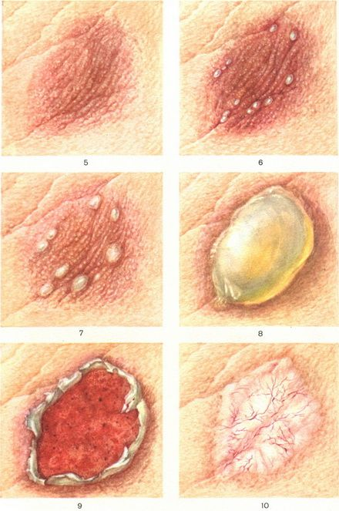
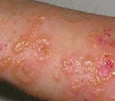
МІСЦЕВІ реакції розвиваються ранні та пізні.
Ранні розвиваються якщо СУМАРНА ДОЗА опромінення більше толерантності здорової тканини на 30-50%. Вони розвиваються в процесі променевої терапії або пізніше 3 міс після неї.
Пізні променеві реакції розвиваються за значення сумарної дози менше 30% толерантності здорової тканини.
Основні прояви місцевих променевих реакцій;
1.ЕРИТЕМИ або сухого радіодерматиту, який проявляється:
гіперемією
набряком
Хворобливістю
лущенням
пігментацією.
Потім він може перейти у вологий радіодерматит
- це вже важке радіаційне ураження, яке має розвиватися при променевої терапії. Виявляється вологий дерматит появою бульбашок з рідиною. Вони можуть присихати, але можуть і нагноюватися при інфекції, що приєдналася. Для попередження цих явищ поля опромінення присипають пудрою, змащують риб'ячим жиром або маслом обліпихи.
Променеві ушкодження шкіри (розвиток променевих опіків).
Рис. 5. Ерітема.
Рис. 6 - 8. Розвиток бульбашок. Вологий радіоепідерміт.
Рис. 9. Ерозія.
Рис. 10. рубець; видно дисхромію, телеангіектазії і облямівку гіперпігментації.

Slide 39
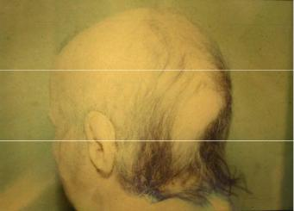
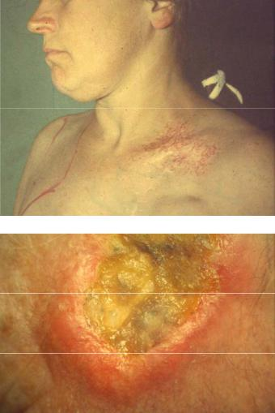
2. уражаються слизові оболонки ротової порожнини, стравоходу, сечового міхура,
3.розвивається стійка епіляція волосся (випадіння),
4.некрози тканин,
5.променевий рак шкіри,
6. враховуючи, що вплив променевої терапії спрямований у глибину тканин та органів виникають такі ускладнення як променеві фібрози у підшкірній клітковині. У цьому випадку в рубці можуть "замуровуватися" нервові закінчення, і це явище супроводжується сильним болем. Такі ускладнення лікуються оперативним шляхом.
Атрофія шкіри з ділянками депігментації та телеангіоектазії в області лівої ключиці через 5 років після телегаматерапії з приводу раку молочної залози у сумарній осередковій дозі 50 Гр звичайними фракціями (2 Гр).
Пізня променева виразка на шкірі через 7 років після близькофокусної рентгенотерапії щодо плоскоклітинного раку в сумарній осередковій дозі 75 Гр.
Випадіння волосся через 3 тижні після телегамматерапії на весь головний мозок у сумарній осередковій дозі 30 Гр (разова доза 3 Гр) щодо метастазів раку в головний мозок.

